Slide 1
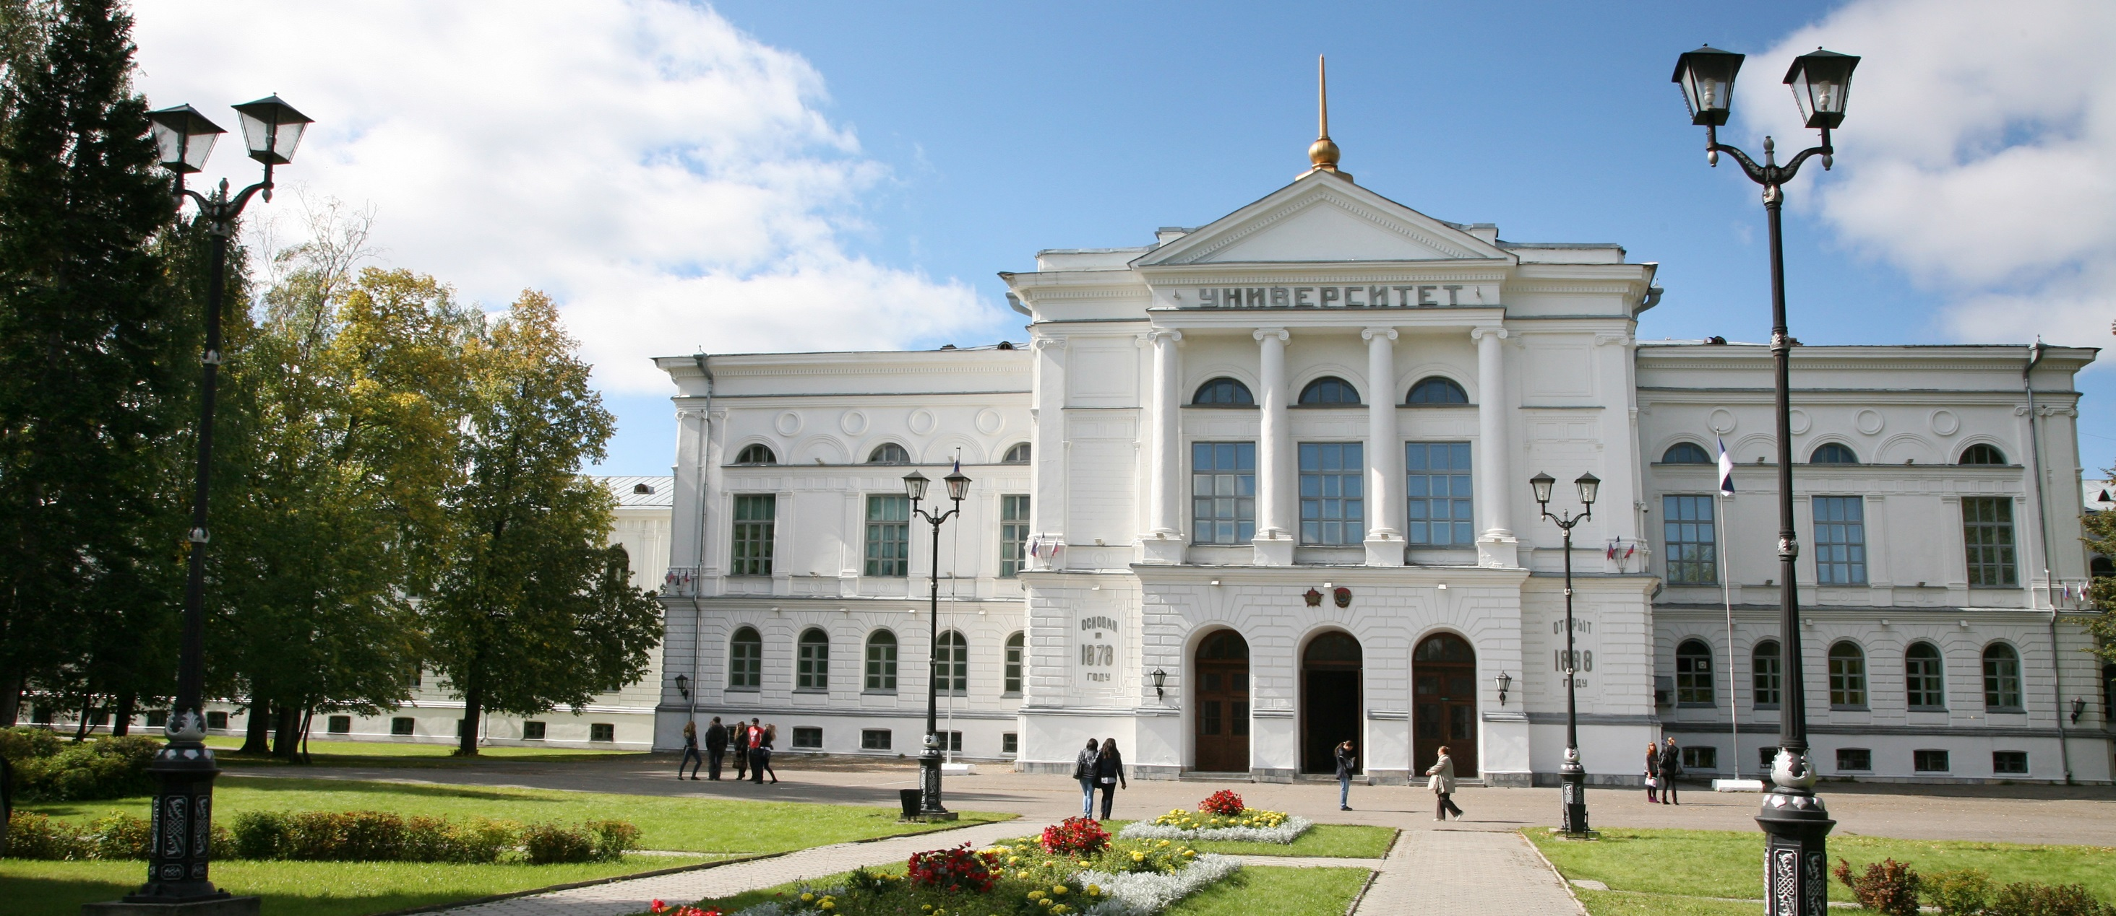
Университетские музеи - 2035
Проектная группа

Slide 2
Типы музеев
По форме собственности
Федеральные, субъектов федерации муниципальные
Ведомственные (музеи учреждений Министерства высшего образования и науки)
Частные
Университетский музей - 2035 Апрель 2019

Slide 3
Специфика деятельности университетских музеев
Функции музея
Функции университетского музея
приобретение
хранение и сохранение
исследование
популяризация
публичное представление (экспонирование, в т.ч. виртуальное) музейных предметов и музейных коллекций
приобретение
хранение и сохранение
исследование
популяризация
публичное представление (экспонирование, в т.ч. виртуальное) музейных предметов и музейных коллекций
обеспечение научных исследований сотрудников и студентов университета
обеспечение образовательного процесса
(Устав ИКОМ, 2011)
(№ 54-ФЗ «О Музейном фонде РФ
и музеях в РФ»)
Университетский музей - 2035 Апрель 2019

Slide 4
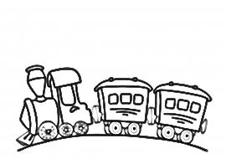
Музеи ТГУ: вызовы
Состав ТГУ
?
вагон
Музеи-2019
Реализация стратегии развития ТГУ
Университетский музей - 2035 Апрель 2019

Slide 5
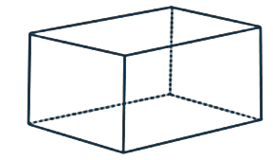
Музеи ТГУ: вызовы
НАЦПРОЕКТЫ «НАУКА» и «КУЛЬТУРА»
ЗАКОНОДАТЕЛЬСТВО РФ
ОБРАЗОВАНИЕ
НАУКА
ВЫСТАВКИ
МУЗЕЙНОЕ СОБРАНИЕ ТГУ
МУЗЕЙНЫЙ ФОНД РФ
(ГОСКАТАЛОГ)
ПУБЛИКАЦИИ
МУЗЕИ-2035
ПРОСВЕТИТЕЛЬСКАЯ ДЕЯТЕЛЬНОСТЬ
РЕПУТАЦИОННЫЕ ПОТЕРИ
РЕАКЦИЯ УНИВЕРСИТЕТСКОГО СООБЩЕСТВА
ПОТЕРЯ НАСЛЕДИЯ
ПОТЕРЯ РЕСУРСА
МУЗЕЙ
Университетский музей - 2035 Апрель 2019

Slide 6
Что мешает?
НЕДОСТАТОК РЕСУРСОВ
У ФАКУЛЬТЕТОВ И ИНСТИТУТОВ
+ навыки
МУЗЕЙНОЕ СОБРАНИЕ ТГУ
ОТСУТСТВИЕ ОРГАНИЗАЦИОННО-УПРАВЛЕНЧЕСКОЙ СТРУКТУРЫ И ЭКСПЕРТНОЙ ФОНДОВО-ЗАКУПОЧНОЙ КОМИССИИ ДЛЯ ВХОДА В ГОСКАТАЛОГ
МУЗЕЙНЫЙ ФОНД РФ
(ГОСКАТАЛОГ)
ОТСУТСТВИЕ ОБЩЕЙ СТРАТЕГИИ, ЦЕЛЕЙ И ЗАДАЧ
ОТСУТСТВИЕ КООПЕРАЦИИ В ДЕЯТЕЛЬНОСТИ МУЗЕЕВ
Университетский музей - 2035 Апрель 2019

Slide 7
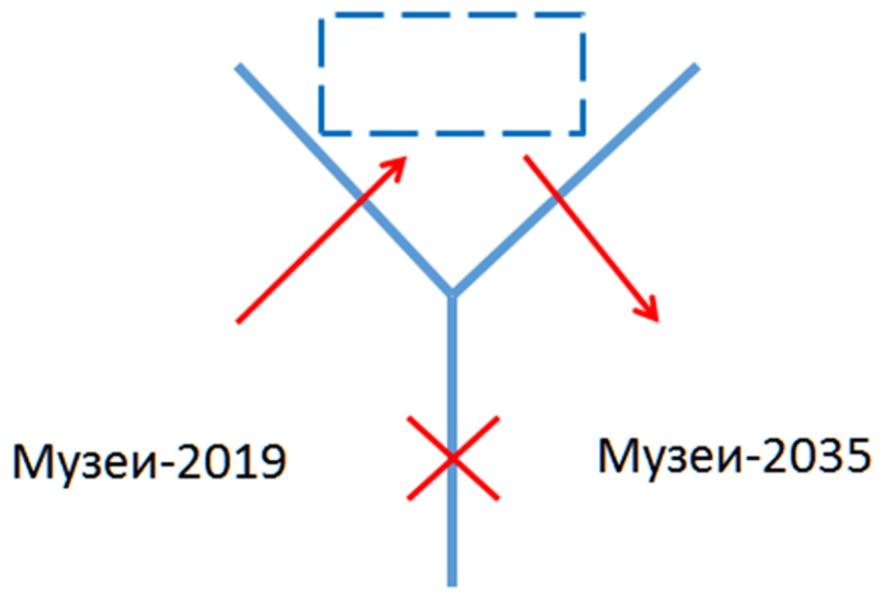
Музеи-2019 в структуре университета
ПРОБЛЕМА
Нехватка ресурсов для обеспечения сохранности, хранения, исследования и демонстрации музейных коллекций, а также дефицит кадров не позволяет музеям ответить на вызовы времени и эффективно включиться в решение стратегических задач университета
Город / Россия / Мир
ГГФ
ГГХФФИТФИ
ФизФ
ФиПН
НБ
БИ
Музей истории ТГУ
ИЭиМ
ХФ
ФтФ
ФПМК
ЮИ
ФЖ
ФсФ
ФилФ
ФИТ
ФФизк
ФИЯ
ИИиК
МехМат
Университетский музей - 2035 Апрель 2019
РФФ
ФПсих
Notes:
Вызовы времени - это вопросы к обществу как субъекту, это сигналы о том, что на изменившиеся условия жизни ему необходимо менять формы и способы поведения.

Slide 8
Бэнчмаркинг
Что позволяет зарубежным
университетским музеям
двигаться в ногу с университетом?
Университетский музей - 2035 Апрель 2019

Slide 9
Кризис зарубежных университетских музеев
«Кризис университетского музея» («кризис ресурсов», «кризис признания» и «кризис цели») в 1980-1990-х гг.:
сокращение государственного финансирования
структурные изменения в высшем образовании
изменение в содержании и методологии преподавания и смещение исследовательских интересов привели к утрате актуальности музейных коллекций
нехватка персонала
Университетский музей - 2035 Апрель 2019

Slide 10
Варианты выхода из проблемы
1. Продажа музейных коллекций
Чтобы университетские музеи могли сохранить актуальность в XXI веке, необходимо выстроить взаимоотношения между университетом и его музеями как институциональные
The Role of University Museums and Heritage in the 21st Century Zenobia R. Kozak, PhD The Museum Review, Volume 1, Number 1, 2016
2. Определение университетских музеев как институции
Миссия
университетских музеев
Интеграция
университетских
музеев
Университетский музей - 2035 Апрель 2019

Slide 11
Миссия западных университетских музеев
Позиционирование музейных коллекций как достояния университета
Представление своего потенциала как:
музей в университете
(полноценный музей)
университетский музей
(включен в научно-исследовательский и образовательный процессы университета)
музей для университета
(работают на имидж и позиционирование университета)
Университетский музей - 2035 Апрель 2019

Slide 12
Российские университетские музеи
бывшие Императорские университеты
Не интегрированные музеи:
Московский государственный университет
Саратовский государственный университет
Пермский государственный университет
Южный федеральный университет
Интегрированные музеи:
Санкт-Петербургский государственный университет
Казанский государственный университет
Преимущества институциональной интеграции
университетских музеев России
четко сформулированная миссия / в равной степени реализуют все направления деятельности
имеют ясные представления о своем фонде: состав, структура, численность, входят в Госкаталог
недостаток штатных единиц компенсируют за счет привлечения сотрудников и обучающихся университета
являются постоянными грантополучателями фонда В. Потанина / реализуют уникальные проекты
Университетский музей - 2035 Апрель 2019

Slide 13
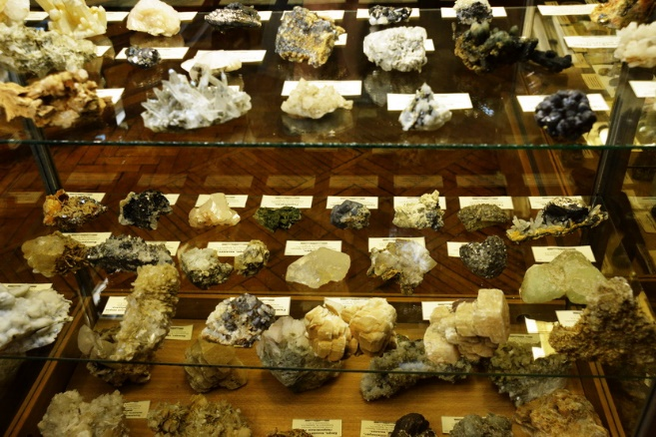
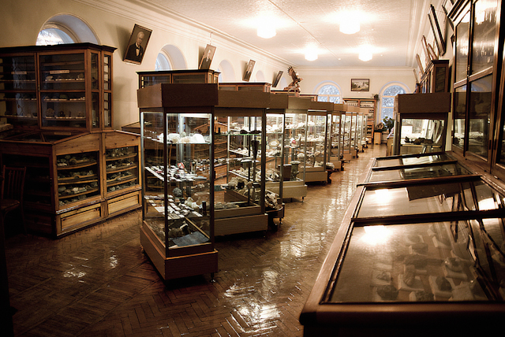
А как у нас?
1) Музей истории, археологии и этнографии Сибири имени В.М. Флоринского (МАЭС)
2) Зоологический музей
3) Палеонтологический музей имени В.А. Хахлова
4) Минералогический музей имени И.К. Баженова
5) Музей истории Томского государственного университета
6) Музей истории физики
7) Музей почв
8) Музей Юридического института
9) Музей экономического образования ТГУ
10) Музей спортивного клуба «СКАТ ТГУ»
11) Музей книги Научной библиотеки ТГУ
Университетский музей - 2035 Апрель 2019

Slide 14
Особенности и преимущества музеев ТГУ
Заинтересованная в университетских музеях аудитория
Наукоёмкое и историчное музейное собрание, сопоставимое с музейными собрания столичных университетов (имперское прошлое) и академических институтов
Коллекции мировой научной и культурной значимости
Многопрофильность и многодисциплинарность музейного собрания
Нет музейных специалистов, но есть многопрофильные эксперты, имеющие опыт научно-исследовательской и преподавательской деятельности
Нахождение в культурно-историческом центре города, в образовательной и научной среде
Университетские музеи являются конкурентным преимуществом ТГУ
Университетский музей - 2035 Апрель 2019

Slide 15
Ресурсы музеев университета

Slide 16
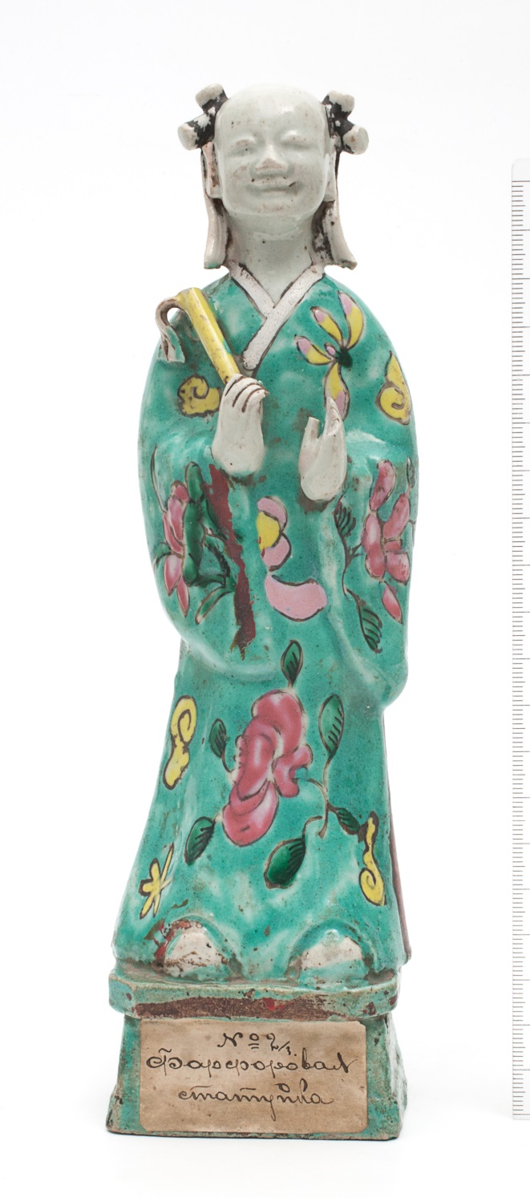
Ресурсы музеев университета
Занимаемые площади
Кадровый ресурс
Зоомузей – 536,0 кв. м.
Минералогический – 176 кв. м.
Музей археологии и этнографии – 214 кв. м.
Музей истории ТГУ – 98,0 кв. м.
Палеонтологический музей – 216,0 кв. м.
Музей истории физики – 74 кв. м.
Музей книги – 134,7 кв. м.
ИТОГО: 25 помещений - 1560,7 кв. м.
Археологии и этнографии Сибири –
6,22 ставки
Палеонтологический – 2,3 ставки
Зоологический – 6,0 ставок
Минералогический – 3,0 ставки
Истории ТГУ – 3,64 ставки
Музей почв – 1 ставка
ИТОГО: 22,64 ставки / 27 сотрудников
Университетский музей - 2035 Апрель 2019
16

Slide 17
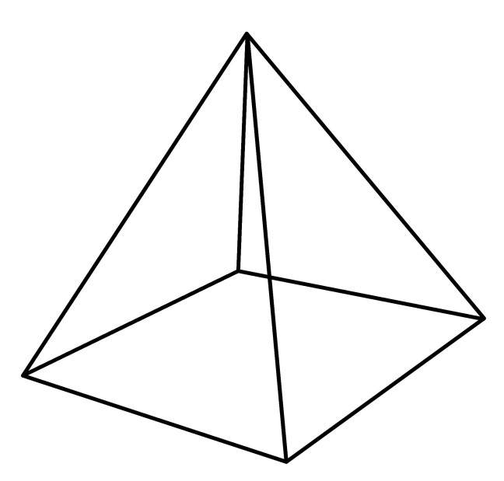
Направления деятельности Музейного комплекса
Плоскости пирамиды:
Наука
Образование
Музейный
комплекс
ТГУ
Просвещение
Актуализация и
цифровая среда
(капитализация)
Музейное собрание ТГУ, цифровые
базы данных
Университетский музей - 2035 Апрель 2019

Slide 18
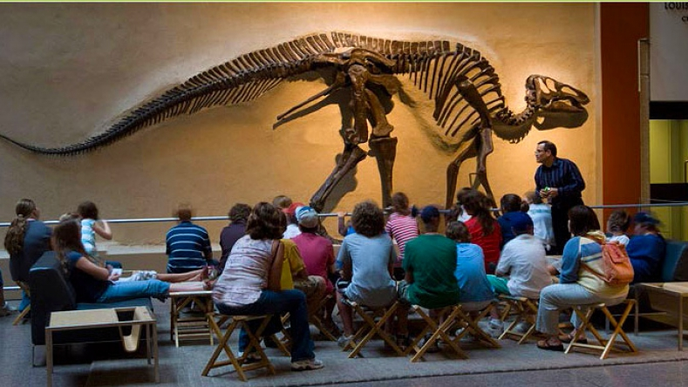
Образование, Наука и Просвещение
Единое Музейное собрание университета, которое формируется и используется всем университетским сообществом
Музейное собрание, открытое для создания научных и образовательных коллабораций и партнерств (в рамках выработанных политик)
Музейное пространство как особое образовательное пространство
Площадка для взаимодействия науки и общества
Единая «точка входа» в музейное пространство
Университетские музеи – вдохновляющая образовательная среда, уникальное пространство для развития науки и коммуникации
Университетский музей - 2035 Апрель 2019

Slide 19
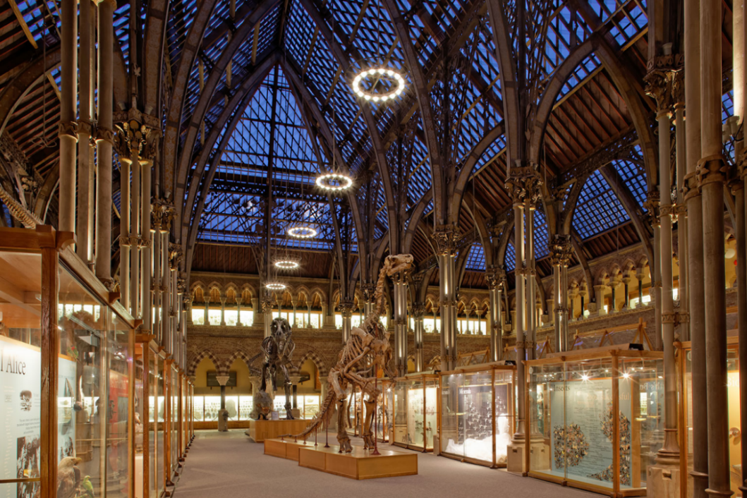
Направления актуализации музейного собрания
Развитие публичного функционала – производство и предложение публикации музейных предметов в форматах выставок, экспозиций, культурно-образовательных программ и мероприятий, сетевых электронных ресурсов
Развитие проектной деятельности научно-образовательное и социокультурное проектирование
Развитие сферы профильных работ и услуг
Актуализация музейного собрания ТГУ – процесс превращения культурных ценностей фондового собрания в источник комплексных полезных эффектов для университета
научный эффект
образовательный эффект
просветительский и воспитательный эффект
коммуникативный эффект
социальный эффект
финансовый эффект
имиджевый эффект
репутационный эффект
Университетский музей - 2035 Апрель 2019

Slide 20
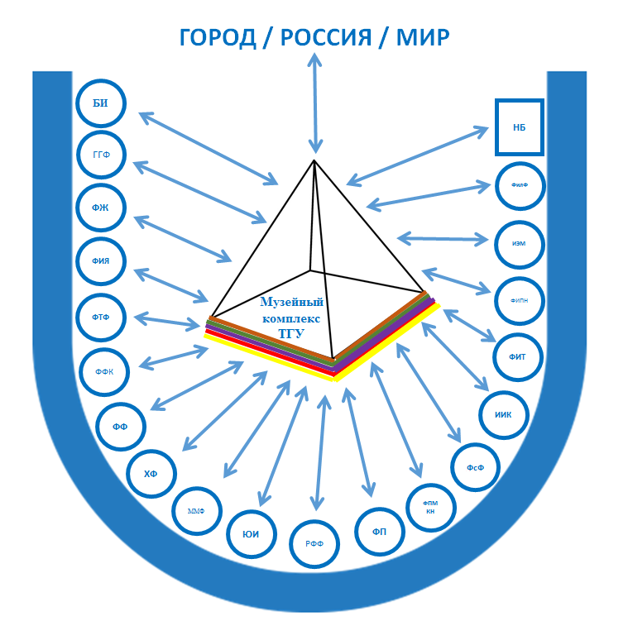
Университетский музей - 2035
Музейный комплекс – институция-драйвер внутри университета – открытое реальное и виртуальное пространство, в котором на основе актуализации и интерпретации университетского наследия рождаются идеи, связи, навыки, опыт, осознается университетская идентичность и преодолеваются разрывы между учеными и широкой публикой
Музейный
комплекс
Университетский музей - 2035 Апрель 2019

Slide 21
RUN - CHANGE - DISRUPT
RUN – университетские музеи работают в университете и для университета на основе единого Музейного собрания
CHANGE – запуск системного образовательного и научного процессов в музеях
DISRUPT – интеграция и институционализация музеев (создание музейного комплекса ТГУ)
УЧЕБНОЕ УПРАВЛЕНИЕ
Политика в области образовательной деятельности
ФАКУЛЬТЕТЫ
+
ИНСТИТУТЫ
МУЗЕИ КАК РЕСУРС УНИВЕСИТЕТА
ПРОЕКТЫ
ГРАНТЫ
ПРОГРАММЫ
ПЛАНЫ И ДРУГОЕ
НАУЧНОЕ УПРАВЛЕНИЕ
Политика в области научно-исследовательской деятельности
ФАКУЛЬТЕТЫ
+
ИНСТИТУТЫ
+
ЛАБОЛАТОРИИ
+
САЕ
АКТУАЛИЗАЦИЯ МУЗЕЙНОГО СОБРАНИЯ
Университетский музей - 2035 Апрель 2019

Slide 22
Образование
Инновации
Наука
Институциональные взаимоотношения Университета и Музейного комплекса
Университет
Музейный комплекс
Музейный
комплекс
Наука
Образование
Актуализация музейного собрания

Slide 23
Спасибо за внимание!
Национальный исследовательский
Томский государственный университет
634050, г. Томск, пр. Ленина, 36
+7 (3822) 52-98-52, +7 (3822) 52-95-85 (факс)
rector@tsu.ru
www.tsu.ru

